Slide 1
Mengkonfigurasi Routing Pada Perangkat Jaringan Antar Autonomous System

Slide 2

Andre Dwi Herdhiyanto, S.T.
199605092019021002
Bachelor Degree Computer Engineering ITS Surabaya
Instructor of BPPTIK of Ministry of Communication and Information Technology of the Republic of Indonesia

Slide 3
Pelatihan
Mengkonfigurasi Routing Pada Perangkat Jaringan Antar Autonomous System
J.611000.014.02
Deskripsi Singkat mengenai Topik
Mata Pelatihan ini memfasilitasi pembentukan kompetensi dalam mengkonfigurasi routing pada perangkat jaringan antar Autonomous System (AS).
Tujuan Pelatihan
Setelah mengikuti pelatihan ini, peserta kompeten dalam mengkonfigurasi routing pada perangkat jaringan antar Autonomous System (AS).
Materi Yang akan disampaikan:
1. Konfigurasi router pada stub AS
2. Konfigurasi router pada multi-home AS
3. Konfigurasi router pada core AS
Tugas : Mengkonfigurasi routing pada perangkat jaringan antar Autonomous System (AS)
Outcome/Capaian Pelatihan:
Mengkonfigurasi router pada stub AS, Mengkonfigurasi router pada multi-home AS, Mengkonfigurasi router pada core AS

Slide 4
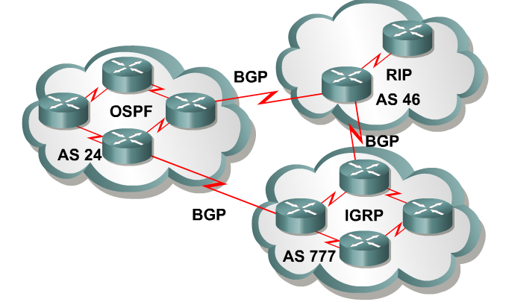
Pelatihan
Autonomous System (AS)
Autonomous System (AS) adalah kumpulan dari jaringan dalam satu administrasi/kebijakan yang sama.
Biasanya mengacu pada satu institusi (contoh: Telkom, Indosat, XL, dll)
AS diperlukan bila suatu jaringan terhubung ke lebih dari satu AS yang memiliki kebijakan routing yang berbeda.

Slide 5
Pelatihan
Autonomous System Number (ASN)
AS memiliki identifier untuk dapat bertukar informasi dengan AS yang lain berupa nomor yang disebut Autonomous System Number (ASN).
ASN merupakan nomor unik yang terdiri dari 16-bit yang diberikan oleh American Registry of Internet Numbers (ARIN) yang menjamin tidak adanya duplikasi nomor
ASN mulai dari 1 sampai 65,535.
ASN 64,512 sampai 65,535 dipakai untuk keperluan private.

Slide 6
Pelatihan
BORDER GATEWAY PROTOCOL
Border Gateway Protocol (BGP) merupakan routing protocol yang berfungsi untuk mempertukarkan informasi antar Autonomous System (AS).
BGP merupakan protocol routing yang memanfaatkan protokol TCP untuk pertukaran informasi antar router.

Slide 7
Pelatihan
BORDER GATEWAY PROTOCOL
Mendukung Classless Inter Domain Routing (CIDR)
Banyak digunakan pada Backbone Internet
BGP yang digunakan sekarang adalah versi 4 (BGPv4)
BGP speakers adalah router border yang bertukar informasi BGP
BGP speakers disebut peer

Slide 8
Pelatihan
BORDER GATEWAY PROTOCOL
Peering
A
C
AS 100
AS 101
B
D
E
AS 102
BGP speakers disebut peer

Slide 9
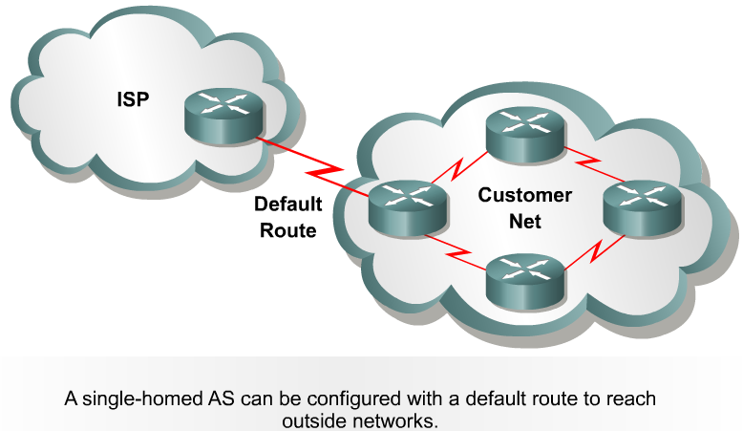
Pelatihan
I. Konfigurasi router pada stub AS
Static Route
Jika sebuah AS hanya memiliki satu gerbang keluar jaringan, disebut single-homed system
Single-homed autonomous systems disebut juga stub networks or stubs.

Slide 10
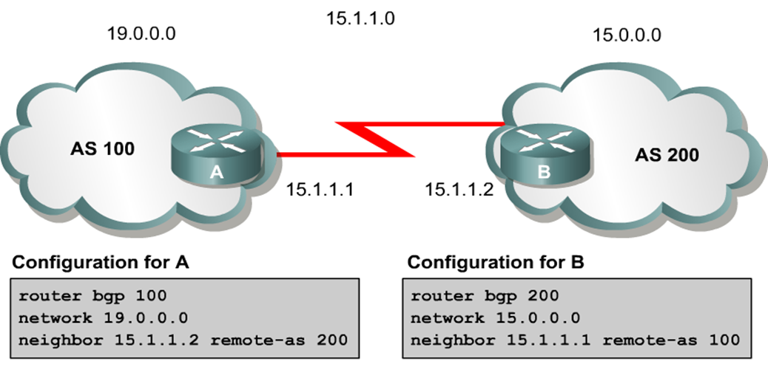
Pelatihan
I. Konfigurasi router pada stub AS
STUB Network

Slide 11
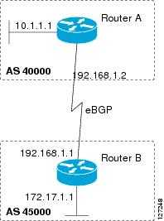
Pelatihan
I. Konfigurasi router pada stub AS
Latihan/Tugas:
Buatlah konfigurasi BGP untuk jaringan di samping !
Langkah-langkah:
enable
configure terminal
router bgp <autonomous-system-number>
network <network-number> mask <network-mask>
bgp router-id <ip-address>
end
show ip bgp <network> <network-mask>

Slide 12
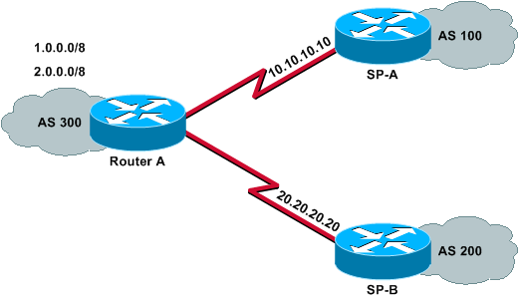
Pelatihan
II. Konfigurasi router pada multi-home AS
Multi-home
10.10.10.9
20.20.20.21
Pengertian Multi-home:
Sebuah jaringan (contoh: AS 300) mempunyai 2 atau lebih gerbang keluaran jaringan (AS 100 dan AS 200)
20.20.20.22

Slide 13
Konfigurasi BGP Router A Pelatihan
10.10.10.9
Current configuration:
router bgp 300
network 1.0.0.0
network 2.0.0.0
!--- koneksi ke Router Service Provider A (SP-A).
neighbor 10.10.10.10 remote-as 100
!--- koneksi ke Router Service Provider B (SP-B).
neighbor 20.20.20.22 remote-as 200
end
20.20.20.21
20.20.20.22

Slide 14
Konfigurasi BGP Router A (RA)
10.10.10.9
Perintah untuk konfigurasi BGP pada Router A:
RA(config)#router bgp 300
RA(config-router)# network 1.0.0.0
RA(config-router)# network 2.0.0.0
RA(config-router)# neighbor 10.10.10.10 remote-as 100
RA(config-router)#neighbor 20.20.20.22 remote-as 200
20.20.20.21
20.20.20.22

Slide 15
Konfigurasi BGP Router SP-A
Current configuration:
router bgp 100
!--- koneksi ke Router A
neighbor 10.10.10.9 remote-as 300
end
10.10.10.9
20.20.20.21
20.20.20.22
Perintah untuk konfigurasi BGP pada Router SP-A:
SP-A(config)#router bgp 100
SP-A(config-router)# neighbor 10.10.10.9 remote-as 300

Slide 16
Konfigurasi BGP Router SP-B
Current configuration:
router bgp 200
!--- koneksi ke Router A
neighbor 20.20.20.21 remote-as 300
end
10.10.10.9
20.20.20.21
20.20.20.22
Perintah untuk konfigurasi BGP pada Router SP-B:
SP-B(config)#router bgp 300
SP-B(config-router)# neighbor 20.20.20.21 remote-as 300

Slide 17
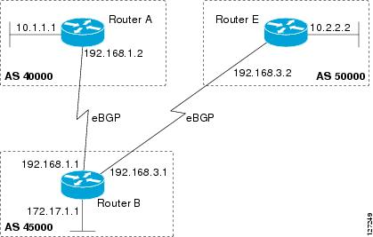
Pelatihan
II. Konfigurasi router pada multi-home AS
Latihan/Tugas:
Buatlah konfigurasi BGP untuk jaringan di samping !
Langkah-langkah:
enable
configure terminal
router bgp <autonomous-system-number>
network <network-number> mask <network-mask>
bgp router-id <ip-address>
end
show ip bgp <network> <network-mask>

Slide 18
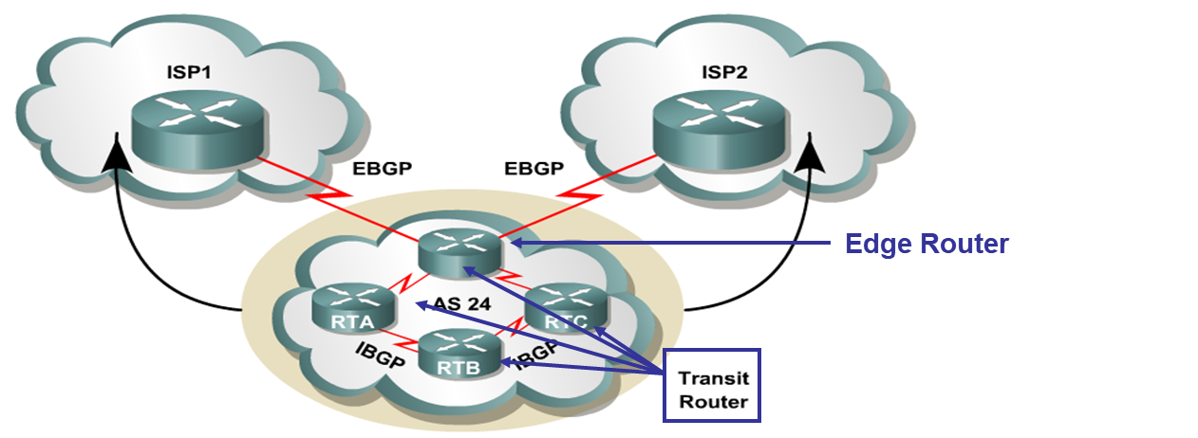
Pelatihan
III. Konfigurasi router pada core AS
Saat BGP dijalankan di dalam AS, maka disebut Internal BGP (IBGP)
Saat BGP dijalankan di antar AS, maka disebut Eksternal BGP (EBGP)
Router BGP yang me-route-kan IBGP traffic, disebut transit router.
Router-router yang letaknya di perbatasan AS jaringan dan menggunkan EBGP untuk bertukar informasi disebut border router atau edge router

Slide 19
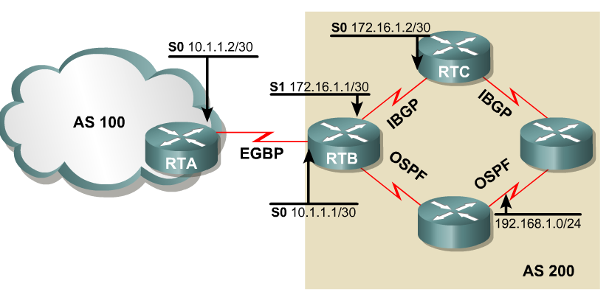
EBGP
RTA(config)#router bgp 100
RTA(config-router)#neighbor 10.1.1.1 remote-as 200
RTB(config)#router bgp 200
RTB(config-router)#neighbor 10.1.1.2 remote-as 100
RTB: Note that the neighbor command’s remote-as value, 100, is different from the AS number specified by the router bgp command (200).
Because the two AS numbers are different, BGP will start an EBGP connection with RTA.
Communication will occur between autonomous systems.

Slide 20
IBGP
RTB(config)#router bgp 200
RTB(config-router)#neighbor 172.16.1.2 remote-as 200
RTB(config-router)#neighbor 172.16.1.2 update-source loopback 0
RTC(config)#router bgp 200
RTC(config-router)#neighbor 172.16.1.1 remote-as 200
RTC(config-router)#neighbor 172.16.1.1 update-source loopback 0
Since the remote-as value (200) is the same as RTB’s BGP AS number, BGP recognizes that this connection will occur within AS 200, so it attempts to establish an IBGP session.
In reality, AS 200 is not a remote AS at all; it is the local AS, since both routers live there. But for simplicity, the keyword remote-as is used when configuring both EBGP and IBGP sessions.

Slide 21
Pelatihan
Mengkonfigurasi Routing Pada Perangkat Jaringan Antar Autonomous System
Kesimpulan
Autonomous System (AS) adalah kumpulan dari jaringan dalam satu administrasi/kebijakan yang sama.
AS memiliki identifier untuk dapat bertukar informasi dengan AS yang lain berupa nomor yang disebut Autonomous System Number (ASN).
ASN mulai dari 1 sampai 65,535.
ASN 64,512 sampai 65,535 dipakai untuk keperluan private.
Border Gateway Protocol (BGP) adalah salah satu jenis routing protocol yang berfungsi untuk mempertukarkan informasi antar Autonomous System (AS).

Slide 22
Pelatihan
Mengkonfigurasi Routing Pada Perangkat Jaringan Antar Autonomous System
Kesimpulan
Jika sebuah AS hanya memiliki satu gerbang keluar jaringan, disebut single-homed system
Single-homed autonomous systems disebut juga stub networks or stubs.
Pengertian Multi-home: Sebuah jaringan mempunyai 2 atau lebih gerbang keluaran jaringan.

Slide 23
Pelatihan
Mengkonfigurasi Routing Pada Perangkat Jaringan Antar Autonomous System
Referensi:
Cisco, IP Routing: BGP Configuration Guide,
Randy Zhang, Micah Bartell, BGP Design and Implementation, Cisco Press
William R. Parkhurst, Cisco BGP-4 Command and Configuration Handbook, Cisco Press
Cisco, Cisco IOS IP Configuration Guide Release 12.2
P. Clark, Martin. 2003, Data Networks, IP and the Internet: Protocols, Design and Operation, England: John Wiley & Sons, L td ISBN: 0-470-84856-1.
Hunt, Craig. 2002, TCP/IP Network Administration, Third Edition, United States of America: O’Reilly Media, Inc. ISBN: 978-0-596-00297-8.
Naomi J. Alpern and Robert J. Shimonski. 2010, Eleventh Hour Network+ Exam N10-004 Study Guide, USA: Elsevier Inc. ISBN: 978-1-59749-428-1.
Doug Lowe. 2018, Networking All-in-One For Dummies®, 7th Edition, New Jersey: John Wiley & Sons, Inc, ISBN 978-1-119-47160-8 (pbk).
Craig Hunt. Desember 1997, TCP/IP Network Administration,Second Edition, O'Reilly & Associates, ISBN 1-56592-322-7.

Slide 24
Mengkonfigurasi Routing Pada Perangkat Jaringan Antar Autonomous System
Terima Kasih

